Slide 1
Гипотеза де Бройля.
Де Бройль утверждал, что не только фотоны, но и электроны, и любые другие частицы наряду с корпускулярными обладают и волновыми свойствами. С каждым микрообъектом связываются с одной стороны корпускулярные характеристики (энергия Е и импульс Р), а с другой – волновые (длина волны λ или частота ν)

Slide 2
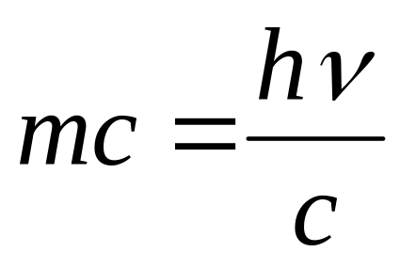
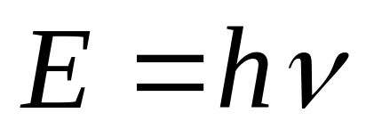
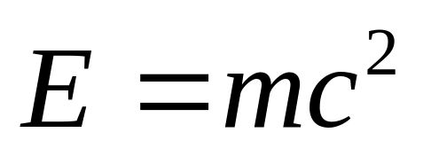
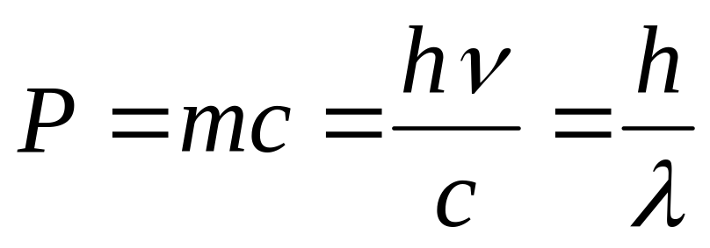
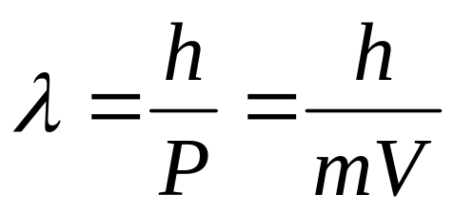
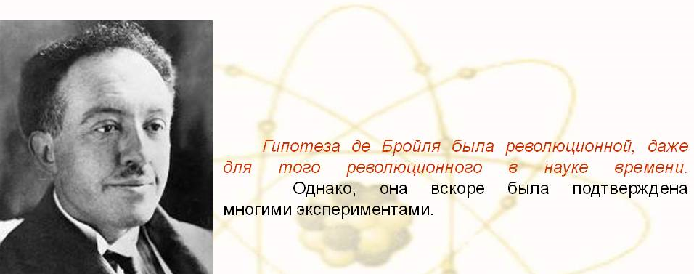
.
Длина волны
де Бройля.

Slide 3
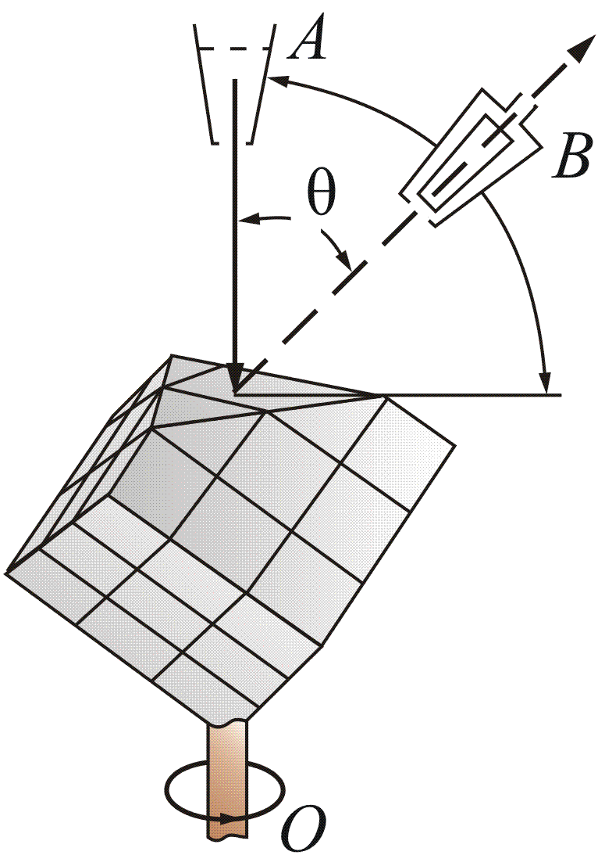
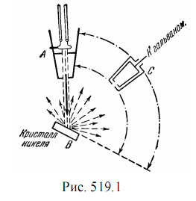
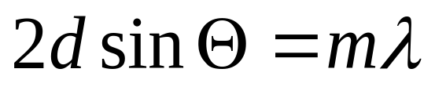
Опыт Дэвиссона
и Джермера.
Гипотеза де Бройля была блестяще подтверждена в исследованиях отражения электронов от монокристалла никеля. Электроны дифрагировали как рентгеновские волны (m=1,2,3 - порядок спектра)..

Slide 4
.
В этих экспериментах кристалл играл роль естественной дифракционной решетки. По положению дифракционных максимумов была определена длина волны электронного пучка, которая оказалась в полном соответствии с формулой де Бройля.

Slide 5
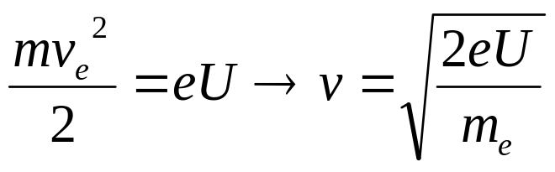
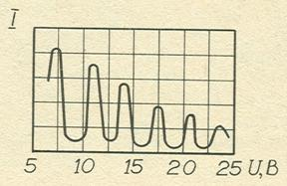
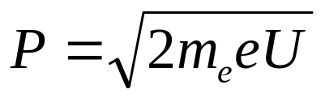

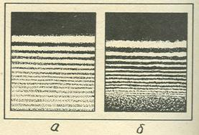
.
Дифракция электронов на кристаллe никеля становится заметной лишь при таких скоростях движения электронов, при которых их дебройлевская длина волны становится сравнимой с постоянной решетки.
фотографии дифракционных картин, наблюдающихся при прохождении пучка света (а) и пучка электронов (б) у края экрана.

Slide 6
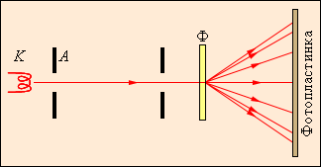
.
В следующем 1928 году английский физик Дж. Томсон (сын Дж. Томсона, открывшего за 30 лет до этого электрон) получил новое подтверждение гипотезы де Бройля. В своих экспериментах Томсон наблюдал дифракционную картину, возникающую при прохождении пучка электронов через тонкую поликристаллическую фольгу из золота.
Схема опытов Дж. Томсона по дифракции электронов.
K – накаливаемый катод, A – анод, Ф – фольга из золота.

Slide 7
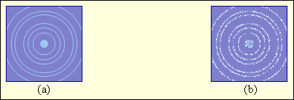
.
На установленной за фольгой фотопластинке отчетливо наблюдались концентрические светлые и темные кольца, радиусы которых изменялись с изменением скорости электронов (то есть длины волны) согласно де Бройлю.
Картина дифракции электронов на поликристаллическом образце
при длительной экспозиции (a) и при короткой экспозиции (b).
В случае (b) видны точки попадания отдельных электронов
на фотопластинку.

Slide 8
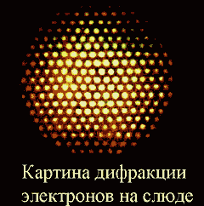
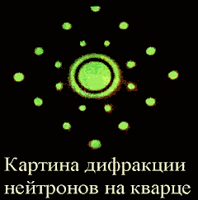
.
Впоследствии дифракционные явления были обнаружены также для нейтронов, протонов, атомных и молекулярных пучков.
Экспериментальное доказательство наличия волновых свойств микрочастиц привело к выводу о том, что это универсальное явление природы, общее свойство материи

Slide 9
.
Следовательно, волновые свойства должны быть присущи и макроскопическим телам. Однако вследствие большой массы макроскопических тел их волновые свойства не могут быть обнаружены экспериментально. Например, пылинке массой 10
г, движущийся со скоростью 0,5 м/с соответствует волна де Бройля с длиной волны порядка 10 м, то есть приблизительно на 11 порядков меньше размеров атомов. Такая длина волны лежит за пределами доступной наблюдению области.
Этот пример показывает, что макроскопические тела могут проявлять только корпускулярные свойства.
–9
–21

Slide 10
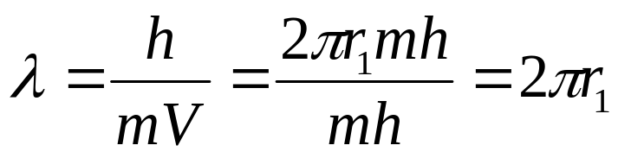
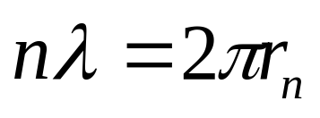
Гипотеза де Бройля и атом Бора.
Гипотеза о волновой природе электрона позволила дать принципиально новое объяснение стационарным состояниям в атомах. Рассчитаем длину дебройлевской волны электрона, движущегося по первой разрешенной круговой орбите в атоме водорода. Подставив в уравнение
выражение для скорости электрона на первой круговой орбите, получим:
В общем виде для других орбит (n - номер орбиты)

Slide 11
.
Этот результат позволяет выразить постулат Бора о стационарных состояниях в такой форме: электрон вращается вокруг ядра неопределенно долго, не излучая энергии, если на его орбите укладывается целое число длин волн де Бройля.

Slide 12


Принцип неопределённости Гейзенбе́рга (или Га́йзенберга).
Принцип неопределенности Гейзенберга устанавливает теоретически возможный предел точности для квантовых измерений. В одной из формулировок он гласит, что невозможно одновременно абсолютно точно измерить импульс частицы и ее координату .

Slide 13
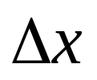
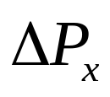



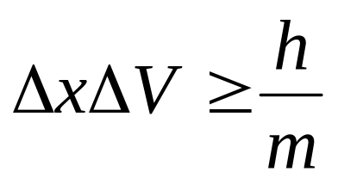
.
- неопределённость в координате
- неопределённость в проекции импульса
Чем точнее определена координата ,
тем менее точно определён импульс .
Другими словами, невозможно точно определить положение частицы и её скорость в данный момент времени
Принцип неопределённости связывает также неопределённость энергии и времени.

Slide 14
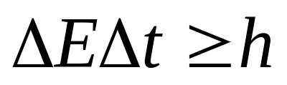
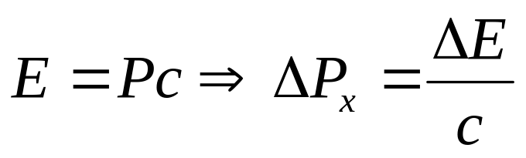

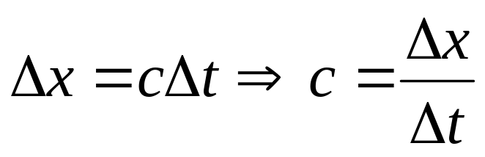
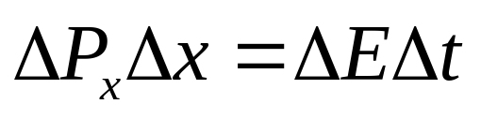
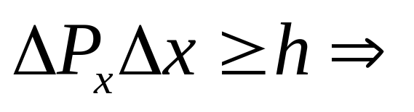
.
Действительно, неопределённость значений импульса и координаты фотона, излучаемого атомом, можно представить в виде . Покажем это.
Это позволяет определить время жизни электрона в возбуждённом состоянии в атоме.

Slide 15
.
.Соотношение неопределённости устанавливает пределы, за которыми принципы классической физики становятся неприменимыми:
Если произведение ΔхΔР сравнимо с h, то поведение частицы описывается законами квантовой механики, если произведение велико по сравнению с h, то поведение частицы описывается законами классической физики.

Slide 16
.
Необычная природа принципа неопределённости Гейзенберга и его запоминающееся название сделали его источником ряда шуток. Квантового физика останавливает на шоссе полицейский и спрашивает: «Вы знаете, как быстро Вы ехали, сэр?». На что физик отвечает: «Нет, но я точно знаю, где я!»
В некоторых научно-фантастических рассказах устройство для преодоления принципа неопределённости называют компенсатором Гейзенберга, наиболее известное используется на звездолёте «Энтерпрайз» из фантастического телесериала Звёздный Путь в телепортаторе. Однако, неизвестно, что означает «преодоление принципа неопределённости». На одной из пресс-конференций продюсера сериала спросили «Как работает компенсатор Гейзенберга?», на что он ответил «Спасибо, хорошо!»

Slide 17
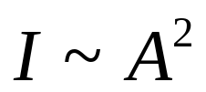
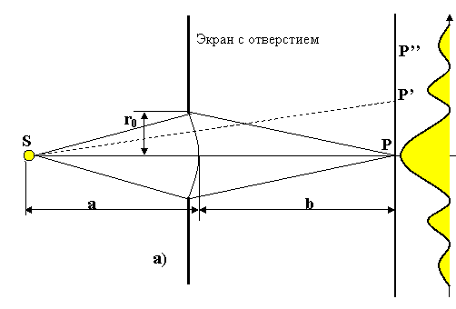
Вероятностный подход к описанию микрочастиц.
Дифракционная картина, наблюдаемая для световых волн, характеризуется тем, что в результате наложения дифрагирующих волн друг на друга в различных точках пространства происходит усиление или ослабление амплитуды колебаний. Согласно волновым представлениям о природе света, интенсивность дифракционной картины пропорциональна квадрату амплитуды световой волны.

Slide 18

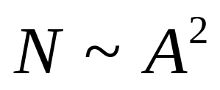
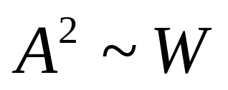
.
По представлениям фотонной теории, интенсивность определяется числом фотонов, попадающих в данную точку дифракционной картины.
Следовательно, число фотонов в данной точке дифракционной картины задается квадратом амплитуды световой волны,
в то время как для одного фотона квадрат амплитуды определяет вероятность попадания фотона в ту или иную точку.

Slide 19
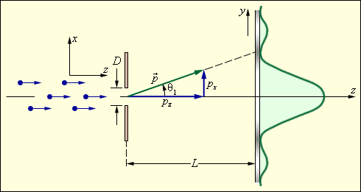
.
Дифракция электронов на щели.
График справа – распределение
электронов на фотопластинке.
Наличие максимумов в дифракционной картине с точки зрения волновой теории означает, что эти направления соответствуют наибольшей интенсивности волн де Бройля. С другой стороны, интенсивность волн де Бройля оказывается больше там, где имеется большее число частиц, т. е. интенсивность волн де Бройля в данной точке пространства определяет число частиц, попавших в эту точку.

Slide 20
.
Таким образом, дифракционная картина для микрочастиц является проявлением статистической (вероятностной) закономерности, согласно которой частицы попадают в те места, где интенсивность волн де Бройля наибольшая.

Slide 21
.
По представлениям фотонной теории, интенсивность определяется числом фотонов, попадающих в данную точку дифракционной картины. Следовательно, число фотонов в данной точке дифракционной картины задается квадратом амплитуды световой волны, в то время как для одного фотона квадрат амплитуды определяет вероятность попадания фотона в ту или иную точку.
при длительной экспозиции (a) и при короткой экспозиции (b).
В случае (b) видны точки попадания отдельных электронов
на фотопластинку.

Slide 22
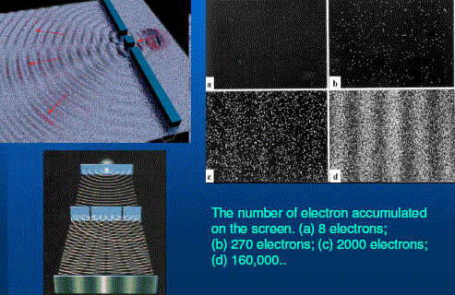
.
.

Slide 23
.
Необходимость вероятностного подхода к описанию микрочастиц является важнейшей отличительной особенностью квантовой теории.

Slide 24

Волновая функция и её статистический смысл.
С движением частицы связывается волновой процесс. Поэтому состояние частицы описывается волновой функцией, которая называется пси-функцией . Волновая функция – основной носитель информации о корпускулярных и волновых свойствах частицы. Конкретный вид пси - функции определяется состоянием частицы и характером сил, действующих на частицу.

Slide 25
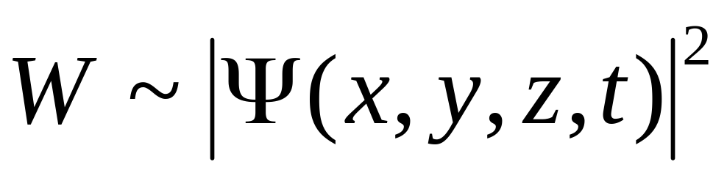
.
Мы будем рассматривать только стационарные состояния, т.е.случай, когда силовое поле не изменяется со временем.
Волновая функция определяется таким образом, чтобы вероятность нахождения частицы в некотором объёме была пропорциональна квадрату модуля функции.
Таким образом, физический смысл имеет не сама функция, а квадрат её модуля.

Slide 26
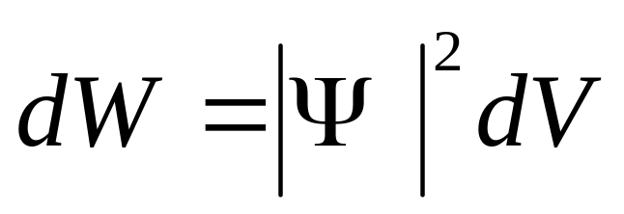
.
Квадрат модуля волновой функции (квадрат модуля амплитуды волн де Бройля) определяет вероятность нахождения частицы в момент времени t в объёме dV (в области с координатами х и x+dx, у и y+dy, z и z+dz).

Slide 27
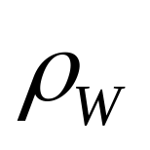
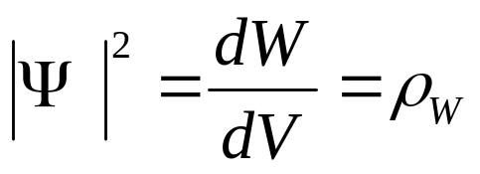
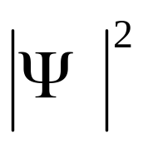
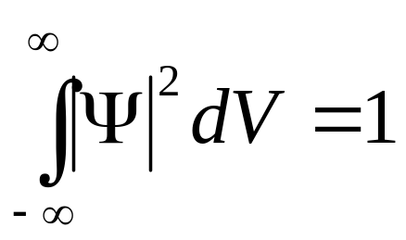
.
- плотность вероятности.
- вероятноcть нахождения частицы в единичном объёме в окрестности точки с координатами x, y, z.
- задаёт интенсивность волн де Бройля.
Вероятность найти частицу во всём объёме
Это условие нормировки функции.

Slide 28
.
Чтобы волновая функция являлась объективной характеристикой состояния микрочастиц, она должна удовлетворять ряду ограничительных условий:
должна быть конечной (вероятность не может быть больше единицы),
однозначной (вероятность не может быть неоднозначной величиной)
и непрерывной (вероятность не может изменяться скачком)
иметь непрерывную производную.
Эти ограничения называются стандартные условия.

Slide 29
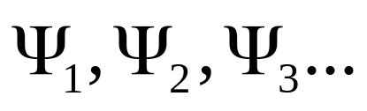

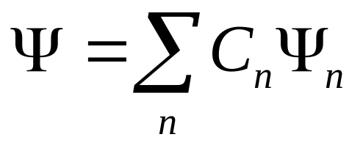
.
Волновая функция удовлетворяет принципу суперпозиции: если система может находиться в различных состояниях, описываемых волновыми функциями
то она также может находиться в состоянии , описываемом линейной комбинацией этих функций:

Slide 30
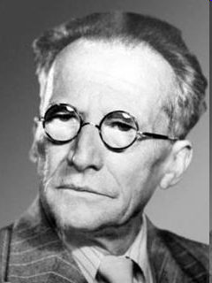
Уравнение
Шрёдингера.
Эрвин Шрёдингер
12 августа 1887 г. – 4 января 1961 г.
Нобелевская премия по физике,
1933 г. совместно с Дираком
Основное уравнение квантовой механики сформулировано в 1926 г. Э. Шредингером. Уравнение Шредингера, как и многие уравнения физики, не выводится, а постулируется. Правильность данного уравнения Шредингера подтверждается согласием с опытом получаемых с его помощью результатов, что в свою очередь придает ему характер закона природы.

Slide 31
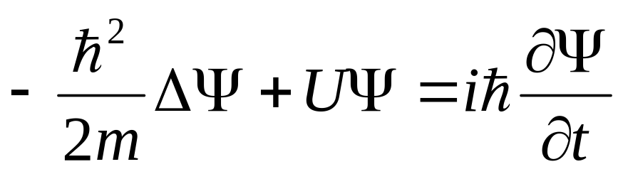
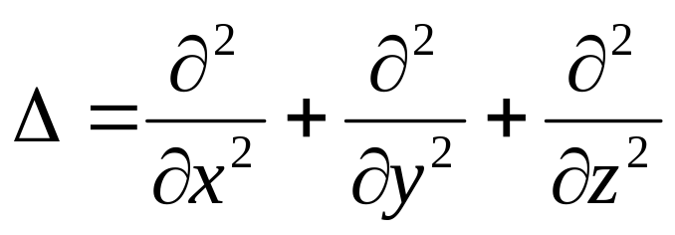
.
Уравнение Шрёдингера имеет вид:
- оператор Лапласа.
m – масса частицы, U – потенциальная энергия.
,

Slide 32
.
Потенциальная энергия определяется силовым полем, в котором находится частица, и для стационарного состояния не зависит от времени.

Slide 33
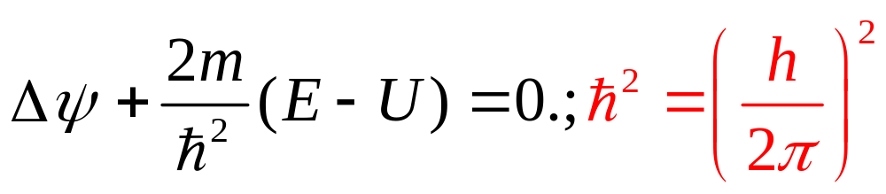
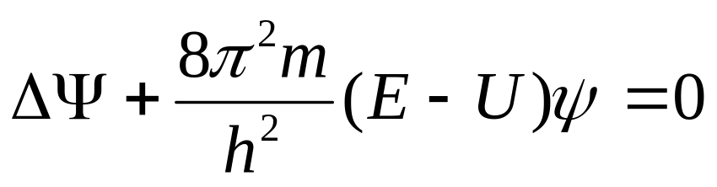
.
Тогда уравнение преобразуется:
Либо
E- полная энергия частицы
Пси – функция должна удовлетворять стандартным условиям.

Slide 34
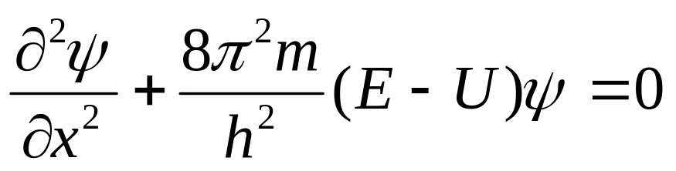
.
Если частица перемещается только вдоль оси х, то уравнение упрощается:
В это уравнение в качестве параметра входит полная энергия Е частицы. В теории дифференциальных уравнений доказывается, что подобные уравнения имеют бесчисленное множество решений. Реальный физический смысл имеют только такие решения, которые удовлетворяют стандартным условиям, налагаемым на пси-функцию.

Slide 35
.
Эти решения имеют место не при любых значениях параметра Е, а лишь при их определенном дискретном наборе, характерном для данной задачи. Такие значения энергии называются собственными. Решения же, которые соответствуют собственным значениям энергии, называются собственными функциями.

Slide 36
.
Волновое уравнение Шрёдингера даёт математическое описание материи в терминах волновой функции. Шрёдингер назвал свою теорию волновой механикой. Решения волнового уравнения находились в согласии с экспериментальными наблюдениями и оказали глубокое влияние на последующее развитие квантовой теории.

Slide 37
.
Когда Шрёдингер впервые опубликовал свои результаты, в мире теоретической физики разразилась буря в стакане воды. Дело в том, что практически в то же время появилась работа современника Шрёдингера — Вернера Гейзенберга (см. Принцип неопределенности Гейзенберга), в которой автор выдвинул концепцию «матричной механики», где те же задачи квантовой механики решались в другой, более сложной с математической точки зрения матричной форме. Переполох был вызван тем, что ученые попросту испугались, не противоречат ли друг другу два в равной мере убедительных подхода к описанию микромира. Волнения были напрасны. Сам Шрёдингер в том же году доказал полную эквивалентность двух теорий — то есть из волнового уравнения следует матричное, и наоборот; результаты же получаются идентичными. Сегодня используется в основном версия Шрёдингера (иногда его теорию называют «волновой механикой»), так как его уравнение менее громоздкое и его легче преподавать.

